Slide 1



Epilepsia na Infância
Heloisa Viscaino
Neuropediatra
Profa. Associada UERJ

Slide 2
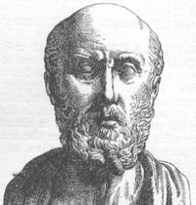
Ano 2000 A.C., na antiga Babilônia haviam restrições ao casamento
Caráter mágico e sagrado
Hipócrates 400 A.C.: causa da epilepsia no cérebro
Na Idade Média : doença mental e tida como doença contagiante
Mais de 200.000 pessoas sacrificadas como bruxas
Século XVIII, Jackson, definiu que a epilepsia era causada por uma descarga elétrica anormal das células nervosas

Slide 3
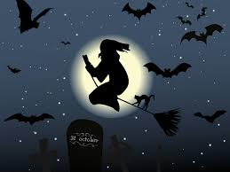

50 milhões de pessoas no mundo

Slide 4
Por que meu filho tem crises?
A epilepsia é um desequilíbrio elétrico do cérebro
  Pode haver história familiar
  Pode ter ocorrido uma lesão
  Pode haver uma malformação

Slide 5

Fatores etiológicos
Resposta a drogas
Prognóstico
são distintos
daqueles do paciente adulto
Desequilíbrio Excitação / Inibição altera os mecanismos
de epileptogênese e propagação de crises
GABA x Glutamato
Notes:
Consider talking about:
Genetics
Acquired

Slide 6
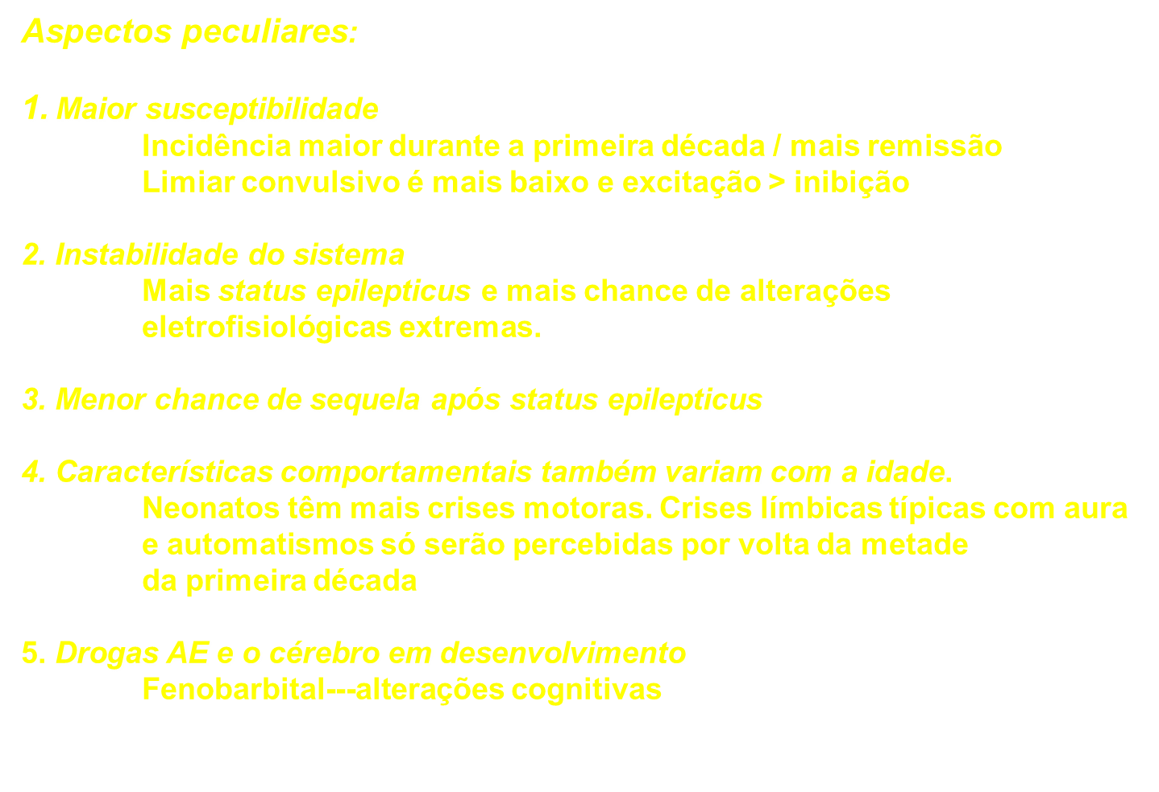

Slide 7
Será que é crise?
Perda de fôlego
Reflexos (vasovagal)
Refluxo gastro-esofágico
Distúrbios do sono
Arritmia cardíaca
Enxaqueca
Distúrbios de movimento
Psiquiiátrico
Drogadição e intoxicação

Slide 8
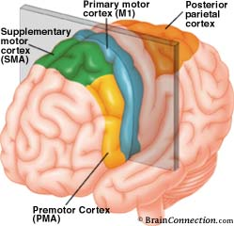

Slide 9
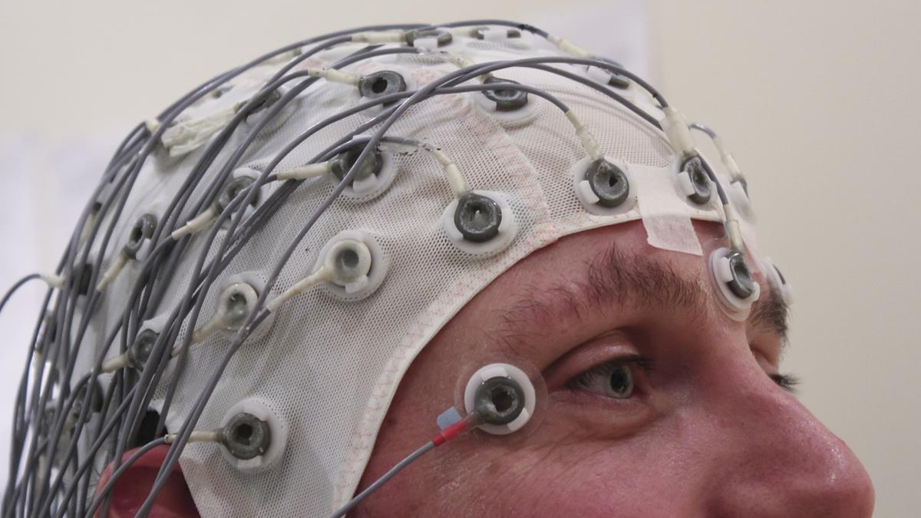
Diagnosis
Look in the slide notes below for topics to consider talking about
Notes:
Consider talking about:
Definition
Classification
Syndromes
Tests
Differential diagnosis

Slide 10
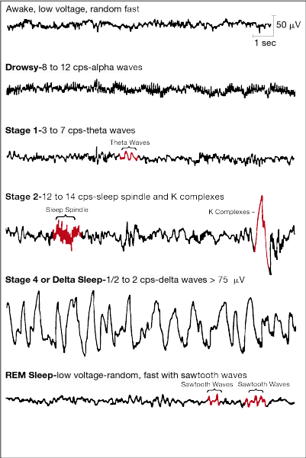
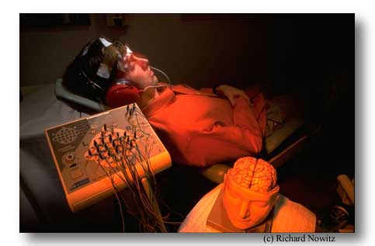
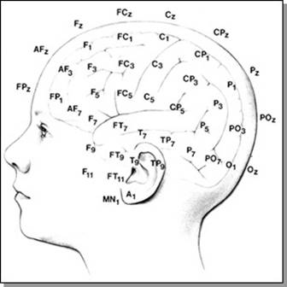

Slide 11
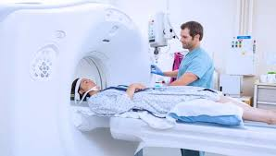

Slide 12
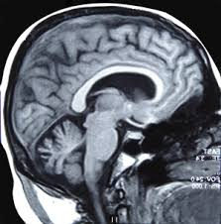

Slide 13

Medicamentos
Uso contínuo/ receitas controladas
Dose em função do peso
Especificas em relação
às síndromes epiléticas
Efeitos colaterais
Notes:
Consider talking about:
Epilepsy
Seizures

Slide 14
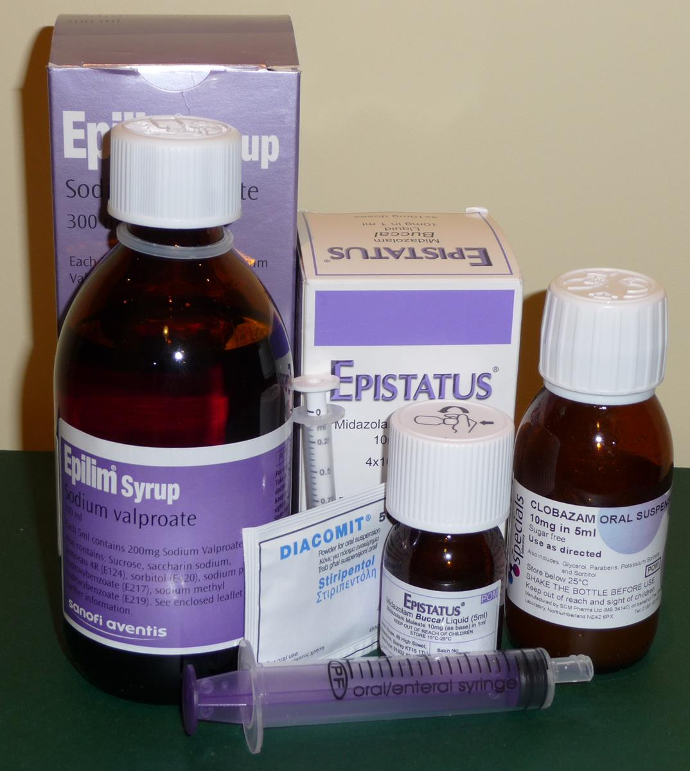
Até quando será necessário
o remédio?
O remédio causa dependência?
Quais são os efeitos colaterais?
Esqueci de dar o remédio, o que faço?
Preciso avisar a escola?
Notes:
Consider talking about:
First aid
Medications
Surgery
Diet
Other
Alternative medicine

Slide 15
Medicações (Princípio Ativo) Efeitos Adversos
Fenobarbital Sonolência.
Fenitoína Aumento da gengiva, crescimento de pêlos.
Valproato Náuseas, vômitos, aumento de peso.
Carbamazepina Tonturas, sonolência, mal estar gástrico.
Lamotrigina Tonturas, problemas de pele (alergia).
Vigabatrina Agitação, irritabilidade.
Topiramato Sonolência, adormecimento das extremidades.
Benzodiazepínicos Sonolência, aumento da secreção brônquica.
Oxcarbazepina Sonolência, tonturas.
Não suspenda ou altere a dose do medicamento sem conversar com seu médico.

Slide 16
Consulte seu médico periodicamente (a cada 2 ou 3 meses);
Tome seus remédios nos horários e quantidades prescritas
Eviite esquecer de tomar os remédios, caso isso ocorra tome assim que lembrar (se isso ocorrer 1 ou 2 horas após o horário indicado);
Não dobre a dose no horário seguinte caso tenha esquecido de tomar no horário anterior;
O álcool pode facilitar a ocorrência de crises;
Procure dormir o suficiente e fazer suas refeições em horários regulares;
Verifique se existe algum fator que facilite a ocorrência de suas crises. Anote e conte ao seu médico;
Caso apresente qualquer queixa que julgue estar relacionada com o uso dos medicamentos, converse com seu médico.

Slide 17
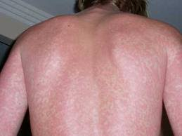

Slide 18
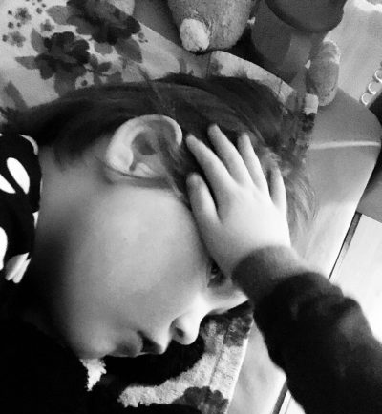
Afastar objetos
Afastar os curiosos
Proteger a cabeça da vítima com a mão, roupa, travesseiro
Lateralizar a cabeça
Afrouxar roupas
Observar se a respiração está adequada
Limpar as secreções salivares com um pano ou papel
Não imobilizar membros
Não tracionar a língua ou colocar objetos na boca
Não medique a vítima

Slide 19
Existem outros tratamentos?
Dieta cetogênica
Estimulador do nervo vago
Cirurgia para casos selecionados
Estimulação magnética transcraniana

Slide 20

Notes:
Consider talking about:
Seizures
Post-ictal
Psychosocial

